Slide 1
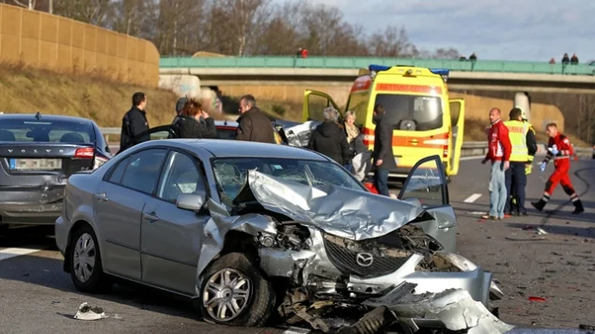
IDENTIFICACIÓN Y MITIGACIÓN DE ZONAS CRÍTICAS DE ACCIDENTES DE TRÁNSITO EN ECUADOR
Nicole Chavez
Joceline Salinas

Slide 2
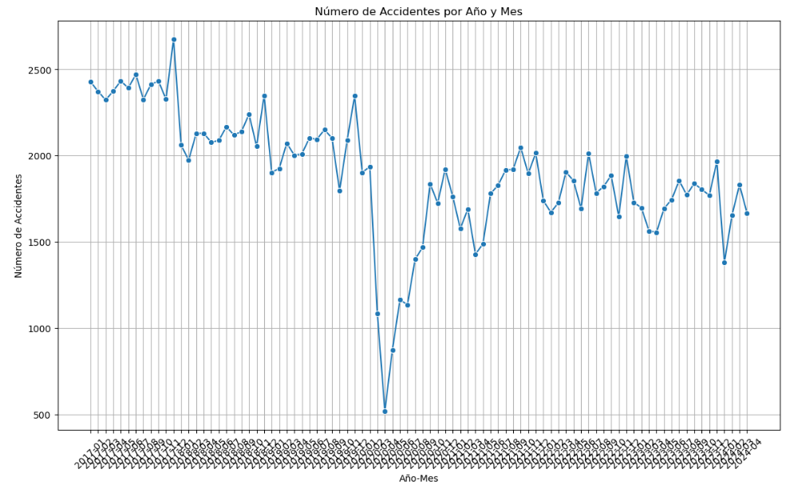
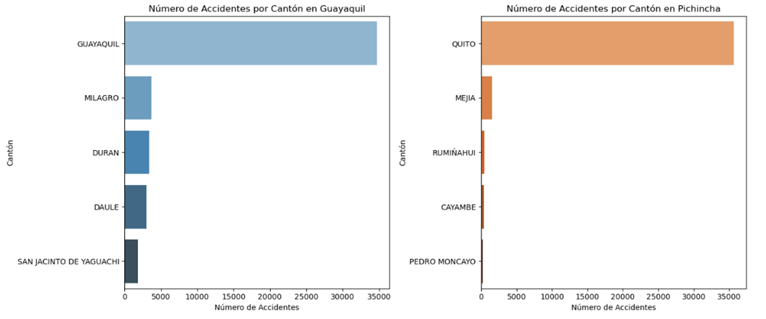
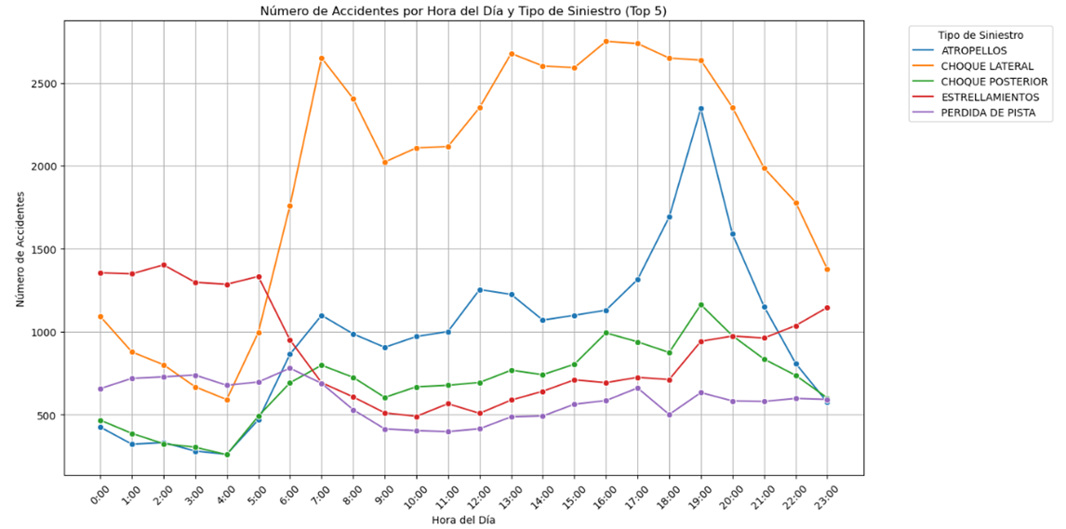
PROBLEMÁTICA

Slide 3
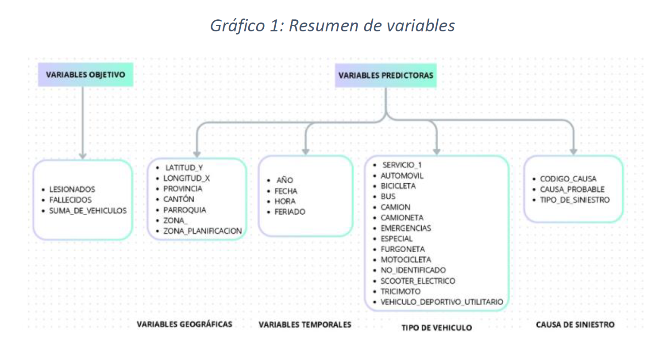
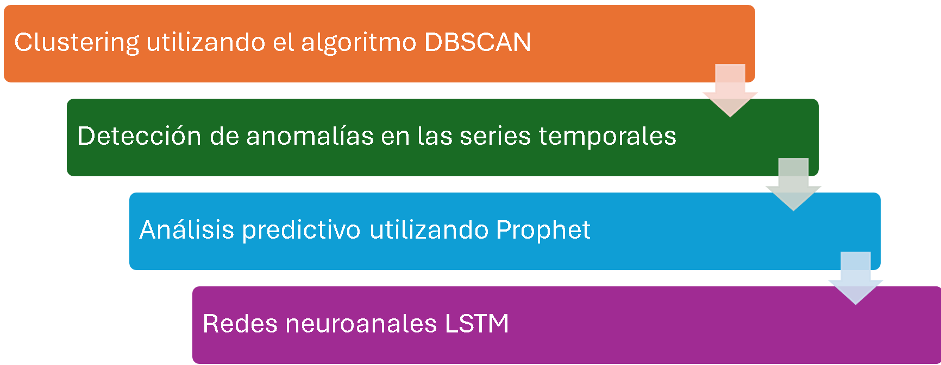
METODOLOGÍA

Slide 4
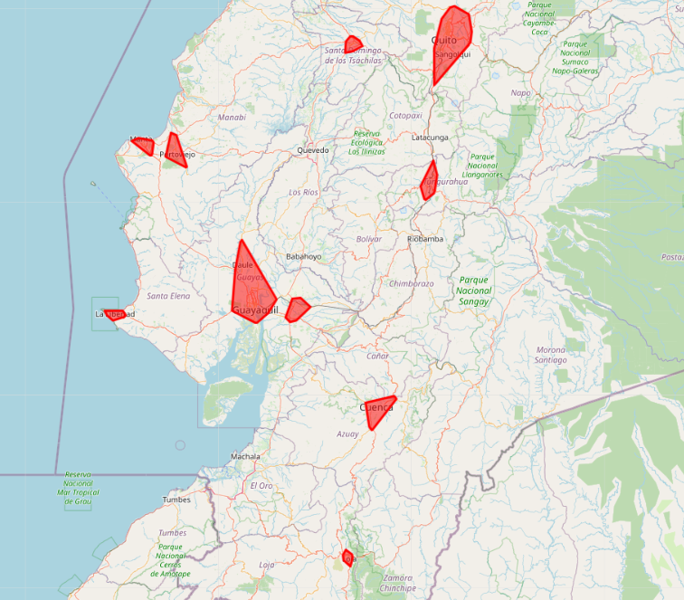
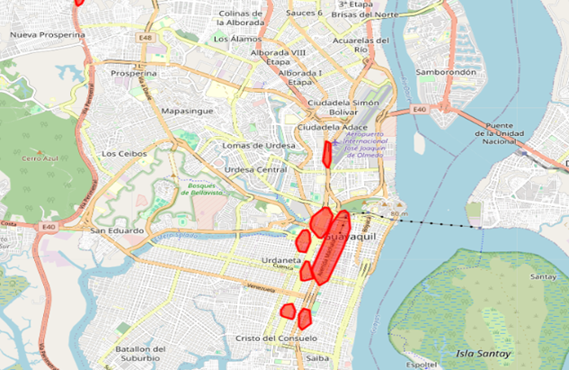
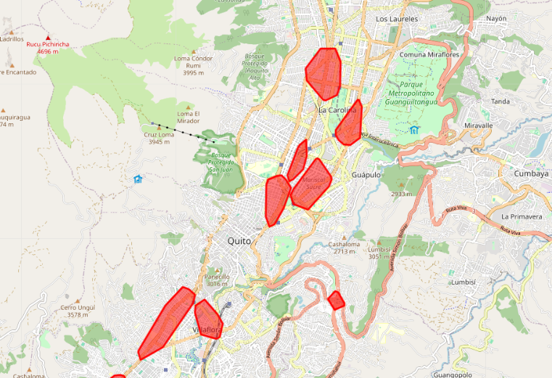
RESULTADOS

Slide 5
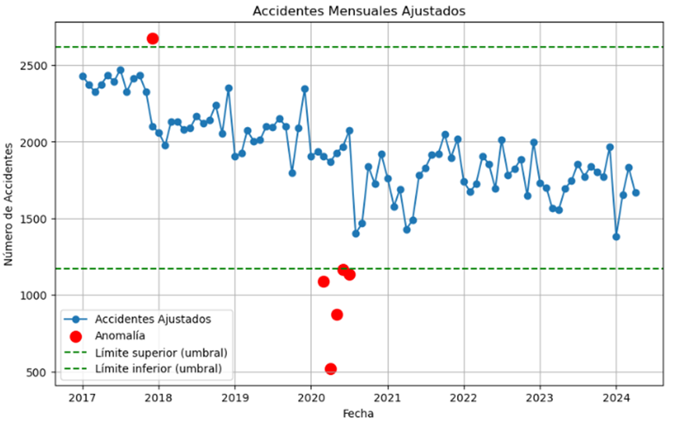
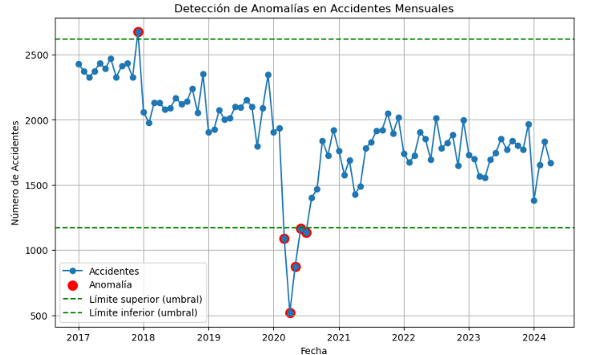

Slide 6
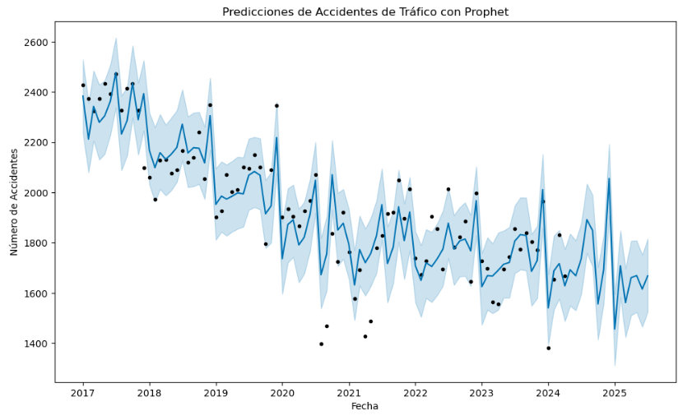
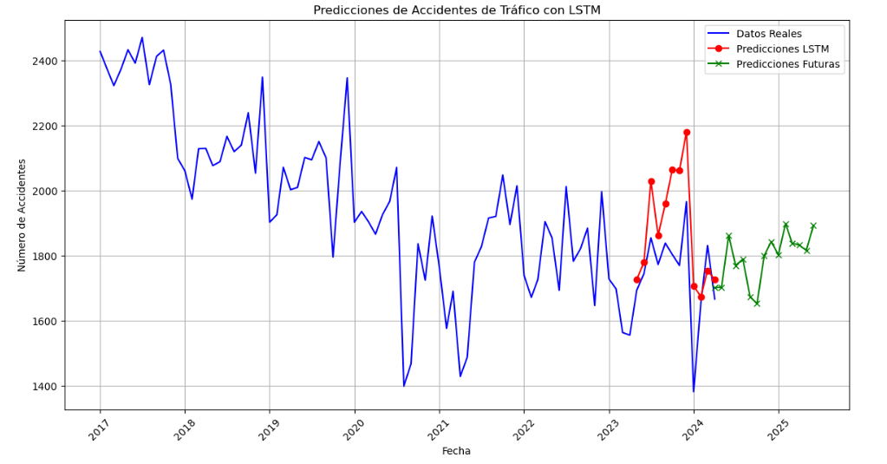

Slide 7
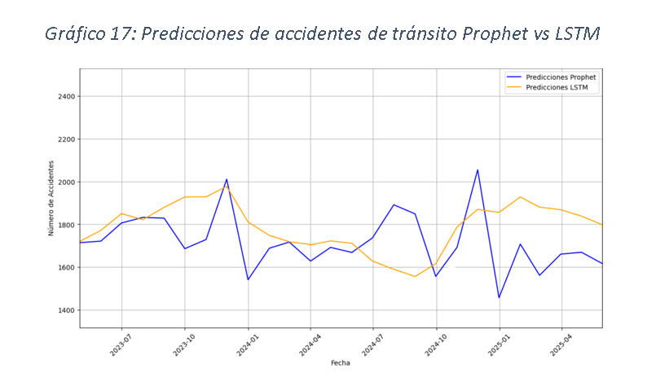
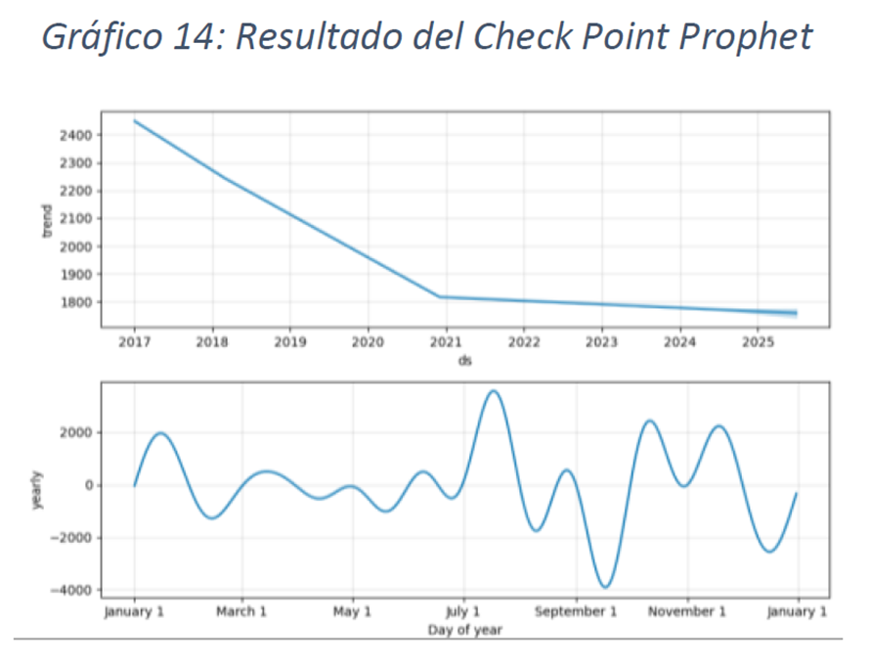

Slide 8
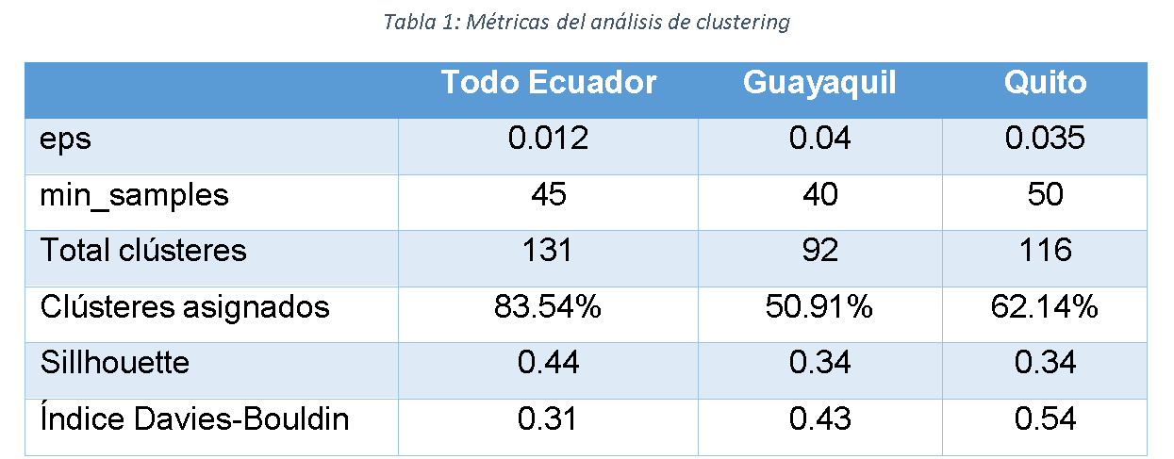
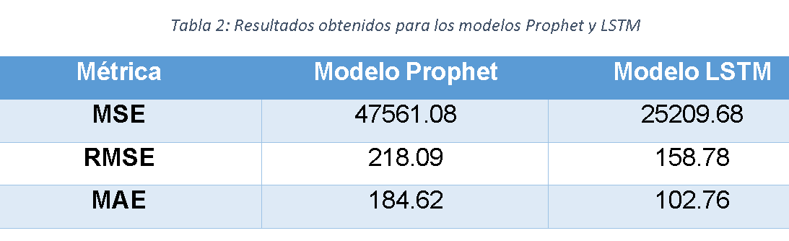
Métricas

Slide 9
CONCLUSIONES
Según datos históricos, se reportaron picos de hasta 2500 accidentes en meses específicos, como diciembre y enero.
El análisis de clustering mediante el algoritmo DBSCAN ha permitido identificar zonas donde se concentra un alto número de accidentes como Quito y Guayaquil.
Los datos analizados muestran que la mayoría de los accidentes ocurren durante las horas pico, especialmente entre las 6:00 y 7:00 AM y 6:00 y 7:00 PM

